Slide 1
2.3.1 Arreglos Unidimensionales __ Ejercicios
Noviembre, 2021

Slide 2
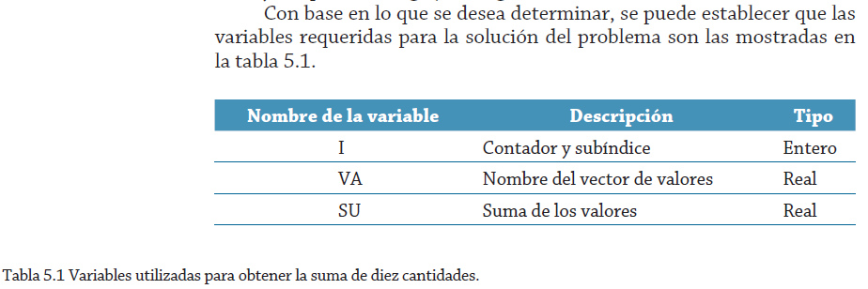
Ejercicio (Tema 2.3.1 Arreglos Unidimensionales)
Se requiere obtener la suma de las cantidades contenidas en un arreglo de 10 elementos
Para codificar una solución al ejercicio, utilice el algoritmo mostrado en el siguiente diagrama de flujo.

Slide 3
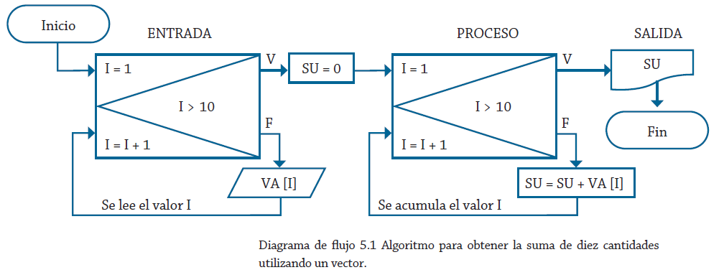
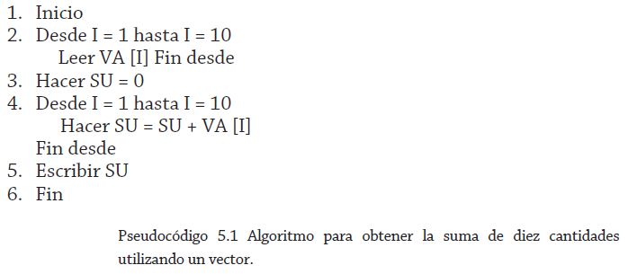

Slide 4
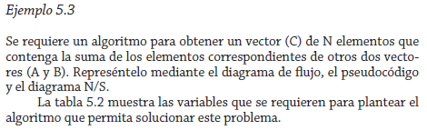
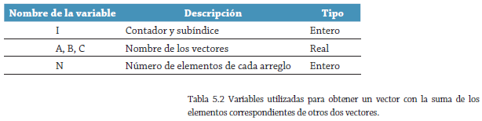

Slide 5
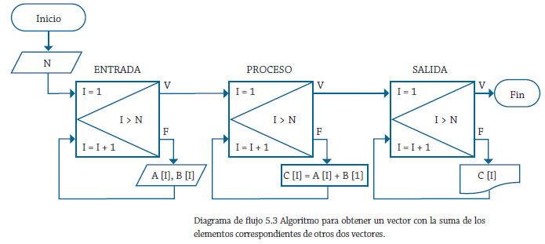
Pinales Delgado, F. J., & Velázquez Amador, C. E. (). Problemario de Algoritmos Resueltos con Diagramas de Flujo y
Pseudocódigo. Pag. 148 (148/172) de algoritmos-y-pseudocc3b3digos.pdf

Slide 6
REFERENCIAS:
Pinales Delgado, F. J., & Velázquez Amador, C. E. (). Problemario de Algoritmos Resueltos con Diagramas de Flujo y
Pseudocódigo. Pag. 145 (145/172) de algoritmos-y-pseudocc3b3digos.pdf

